Slide 1
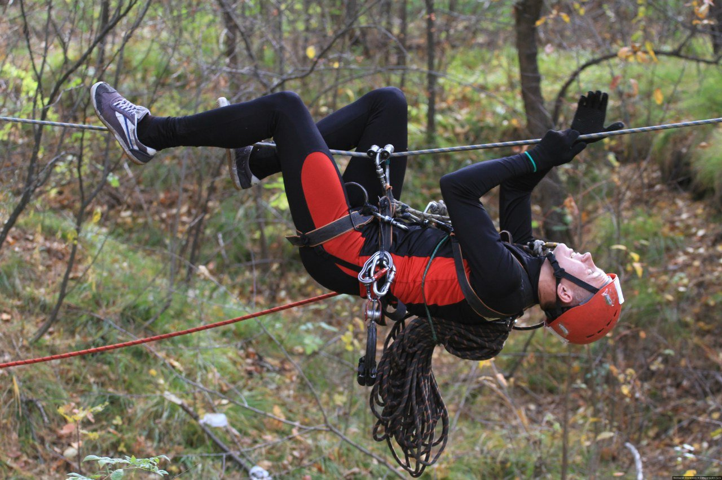

Освітньо-професійний ступінь – фаховий молодший бакалавр
Додаткова кваліфікація – організатор оздоровчо-спортивного туризму
Спортивний туризм

Slide 2
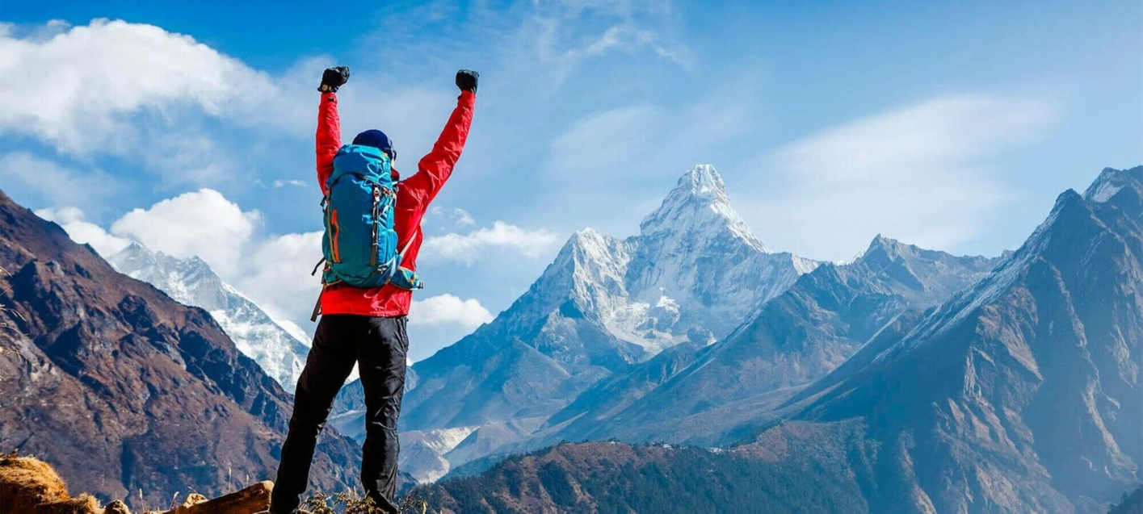
Спортивний туризм - це складова сучасного туризму, найбільш активна і динамічна частина туристської діяльності, що базується на громадських засадах. Спортивний туризм - це також вид спорту, який включає різноманітні активні туристичні заходи, спортивні походи усіх категорій складності, чемпіонати, першості за усіма видами спортивного туризму (пішохідний, лижний, гірський, водний, велосипедний, мотоциклетний, автомобільний, спелеологічний, вітрильний), комплексні заходи, експедиції.

Slide 3
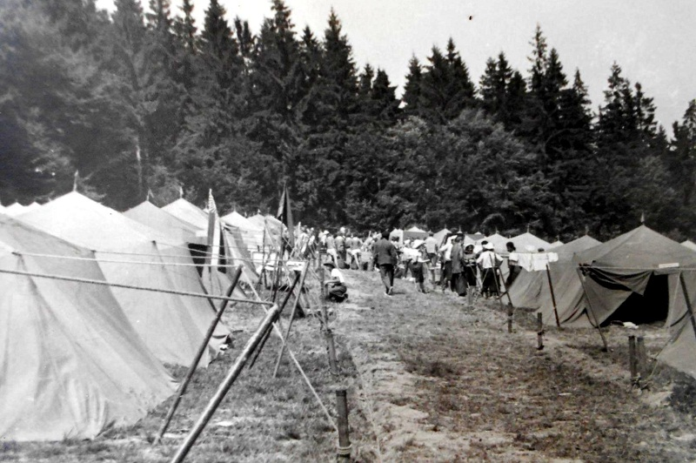
Історія розвитку спортивного туризму
Історія спортивного туризму (як і туризму загалом) сягає ще стародавніх часів, хоча в тогочасних першоджерелах ще не називалось спортивним туризмом подолання подорожуючими великих відстаней з наявністю різноманітних перешкод, що вимагало від них фізичних зусиль, певного рівня здоров’я і володіння різними навичками.
Зародження спортивного туризму відбулося у Стародавній Греції у VIII ст. до н.е. На Олімпійські ігри стікалися тисячі любителів спорту і шанувальників мистецтв не тільки з Еллади, але і інших держав Середземномор’я.

Slide 4
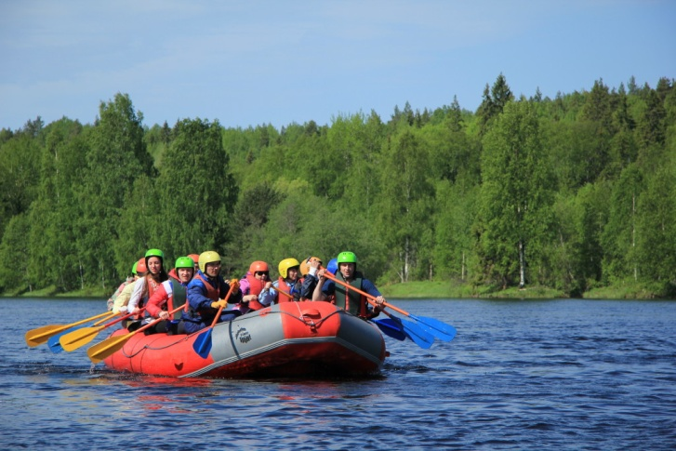
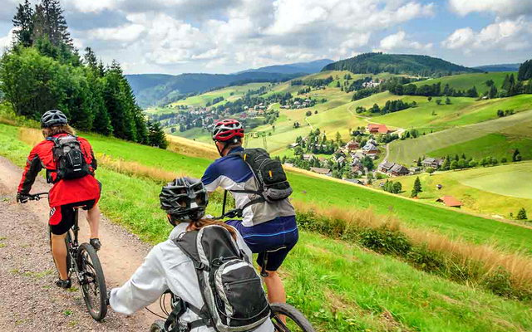
Розвиток спортивного туризму в Україні теж своїм витоками сягає давнини. В середини ХIХ століття почали створюватися громадські туристичні організації. У 1890 р. в Одесі був заснований «Кримський гірський клуб». У період між Першою і Другою Світовими війнами у самодіяльних походах - брало участь майже 3 млн. осіб .
Наразі спортивний туризм є офіційно визнаним видом спорту, його включено до Єдиної спортивної класифікації України з видів спорту, що не входять до програми Олімпійських ігор. У складі Федерації спортивного туризму України у 2017 р. діяло 27 територіальних осередків, які налічували більш ніж 120 колективних і майже 10 тис. індивідуальних членів. Федерація спрямовує свої зусилля на розвиток пішохідного, гірського, велосипедного, водного, лижного, вітрильного, спелеологічного, автомобільного і мотоциклетного видів спортивного туризму.

Slide 5
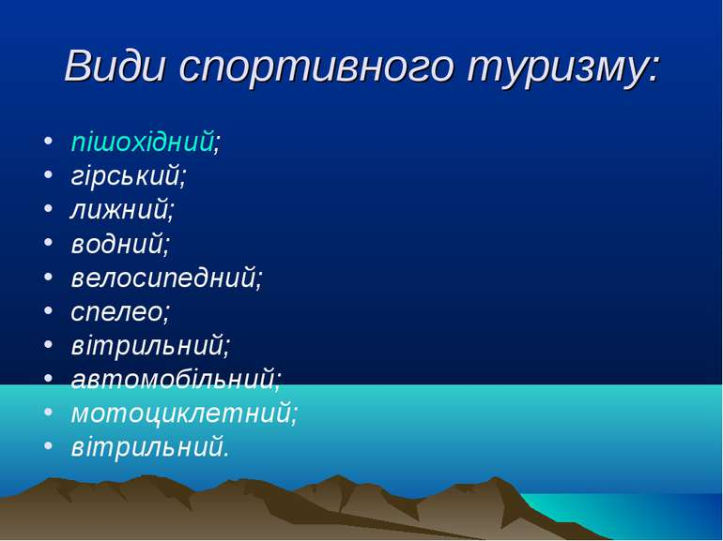

Slide 6
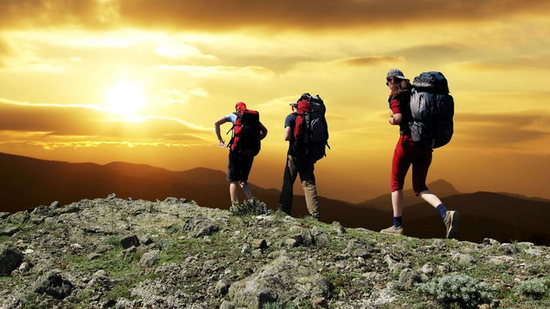
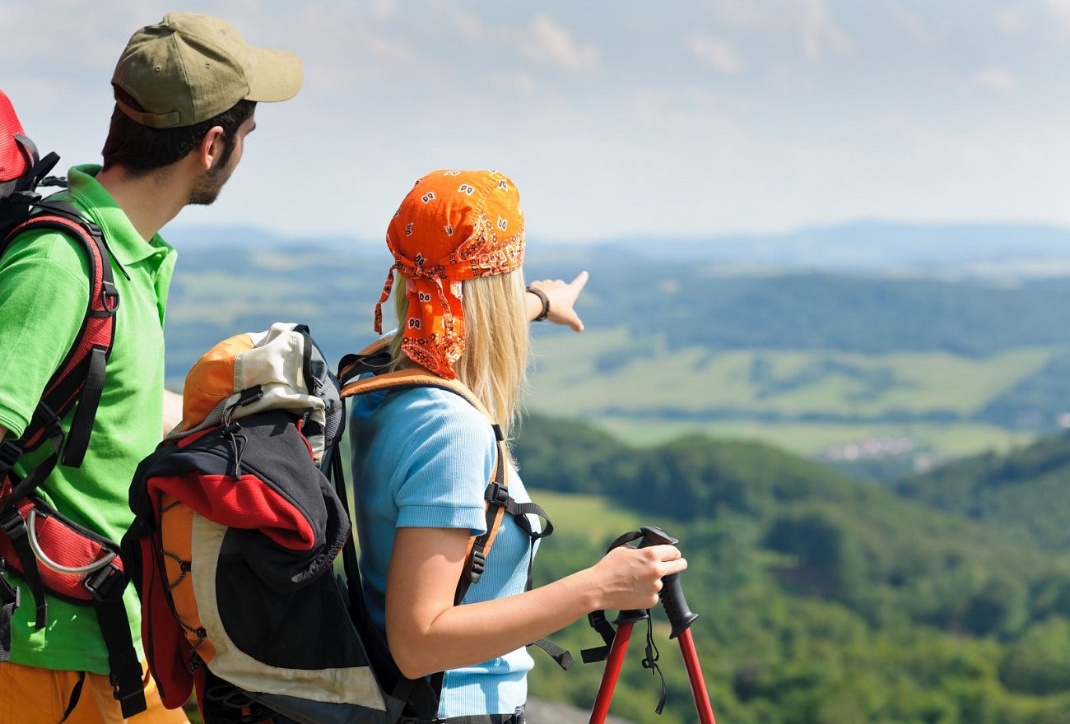
Пішохідний туризм (англ, hiking), також спортивний туризм, легка хода — один з найпоширеніших видів спортивного туризму, основною метою якого є подолання групою туристів маршруту, по місцевості з місця відправлення до місця прибуття за вказаний проміжок часу.

Slide 7
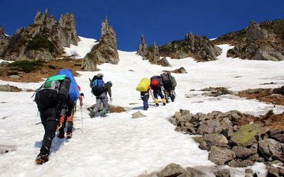
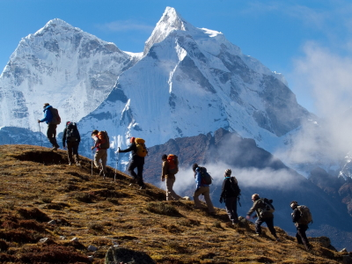
Гірський туризм — вид спортивного туризму, що полягає в пересуванні групи людей за допомогою мускульної сили по певному маршруту, прокладеному в гірській місцевості.

Slide 8
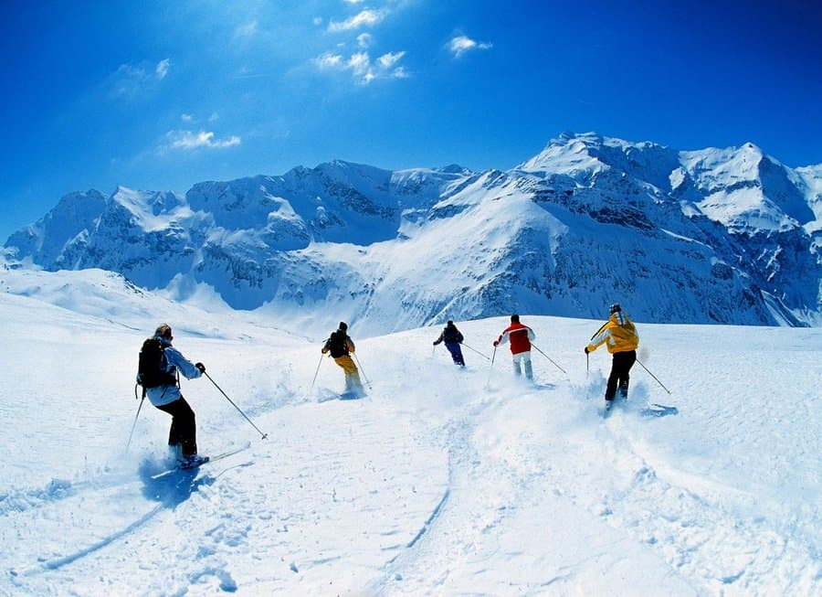
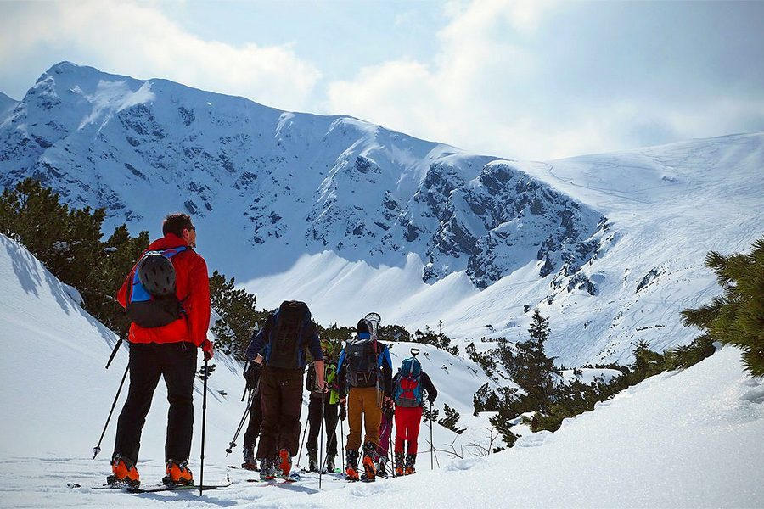
Лижний туризм (гірськолижний туризм) — різновид спортивного туризму, що передбачає рух на лижних засобах пересування.
Лижний туризм різноманітний: це і одноденні прогулянки по готових лижнях, і недільні переходи по засніжених цілинних лісах, це і багатоденні автономні походи, складні експедиції в горах або в Антарктиді чи Арктиці, скі-тури (позатрасове катання) на гірських схилах без підйомників і гірськолижних курортів, сноубординг, сендбординг, гелі-скіїнг.

Slide 9
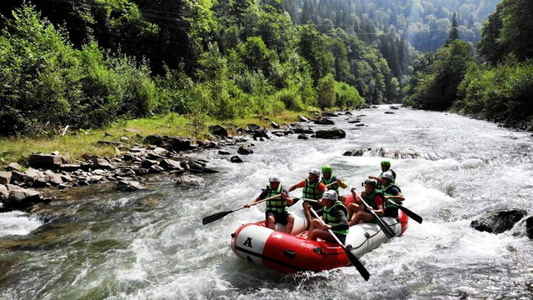
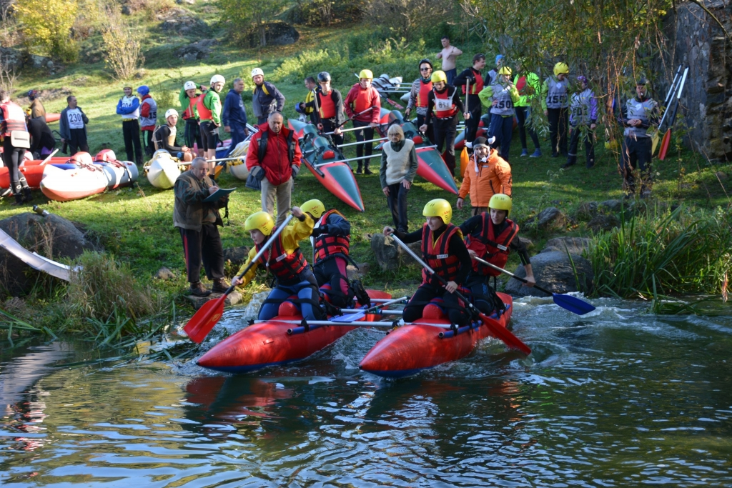
Водний туризм (подорож) вимагає, від учасників, перш за все, гарного знання свого судна, вміння управляти ним. Керівник повинен мати досвід керівництва водним туризмом того ж різновиду (пліт, катамаран або гребні судна).
Водні походи можна здійснювати на шлюпках, прогулянкових човнах, розбірних байдарках, плотах катамаранах. Найбільш прийнятні для подорожей розбірні байдарки і катамарани. Вони достатньо стійкі, мають добру місткість та задовільні ходові якості, невелику вагу, легко перевозяться на транспорті, зручні для плавання по річках різної складності, прості в ремонті.

Slide 10
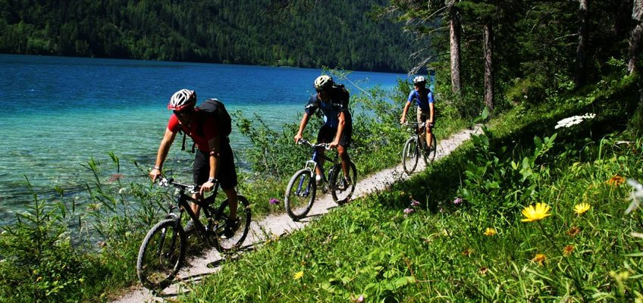
Велосипедний туризм (велотуризм) — один із видів туризму, в якому велосипед служить головним або єдиним засобом пересування. Поняття «велосипедний туризм» багатозначне і стосується як одного з видів активного відпочинку, так і різновиду спортивного туризму.

Slide 11
Висновки
Під туризмом розуміють теорію і практику різного роду походів, сходження на гори і подорожі з метою спортивного суперництва, активного відпочинку, освіти і виховання. Для подорожей у відпустку з використанням громадського або особистого транспорту, в яких головне місце займають розмови і відпочинок, все більше підходить слово туризм. Туризм складає частину фізичної культури і спорту, оскільки він служить проявленням здорового способу життя, розвитку, досконалістю і збереженню фізичної роботоздатності і всесторонньої підготовки. В туристичній діяльності в центрі уваги знаходяться різні форми планомірних і організованих туристичних походів, вело туризм, подорожей на лодках і лижних походів. Крім того, туризм пов'язаний з культурними цінностями. Особливо важливе значення туризму заключається в організації дозвілля для молоді.

Slide 12
Дякую за увагу!

